Slide 1
Previsão de geração de Energia
José Diniz Junior RA:183134
Roberto Leonardo Rodrigues RA:060235

Slide 2
Problema
Geração de energia por fontes não renováveis;
Qualidade do ar, meio ambiente;
A geração de energia através de painéis solares representa uma pequena fatia na matriz energética do Brasil, cerca de 0,82 %;
Fontes:
https://www.portal-energia.com/matriz-energetica-brasileira/
http://www.epe.gov.br/pt/abcdenergia/matriz-energetica-e-eletrica
https://blog.bluesol.com.br/energia-solar-no-brasil-panorama/

Slide 3
Oportunidade
Propor um sistema para previsão de geração de energia, utilizando técnicas de machine learning.
Visando uma melhor estimativa para investimento e geração de energia em um determinado local.
Cálculo
Energia = Potência x tempo x rendimento

Slide 4
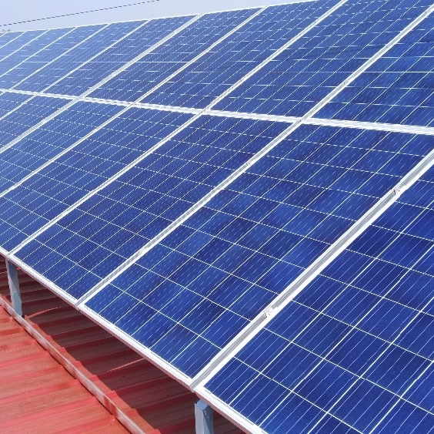
Yingli
Utilizando dados de estações meteorológicas e de painéis solares do Smart Campus Facens.
Modelo: 245 W

Slide 5
Pesquisas e relações
O principal objetivo dos trabalhos analisados é a previsao de geração de energia com a junção de dados fotovoltaicos e meteorológicos.
Previsão com poucos dados;
Previsão para próximas 24 horas;
Variação de técnicas de classificação para encontrar erros no sistema de geração;

Slide 6
DataSets – (julho 2018 a junho 2019)
Fotovoltaico
Meteorologico
FotoMet_P1_DataSets_10T
Registros: 8.022.697
Campos
  data
  energia_dia
  energia_ano
  energia_total
  potencia
  power_led
  solarnet_led
  solarweb_led
Registros: 50.502
Campos
  data
  deficit_vapor_vmin
  deficit_vapor_vmedio
  ponto_orvalho_vmin
  ponto_orvalho_vmedio
  precipitacao_valor
  radiacao_solar_valor
  temperatura_ar_vmin
  temperatura_ar_vmedio
  temperatura_ar_vmax
  umidade_ar_vmin
  umidade_ar_vmedio
  umidade_ar_vmax
  velocidade_vento_vmedio
  velocidade_vento_vmax
Registros: 44.352 (308 dias)
Campos
  data
  energia
  deficit_vapor_vmedio
  ponto_orvalho_vmedio
  precipitacao_valor
  radiacao_solar_valor
  temperatura_ar_vmedio
  umidade_ar_vmedio
  velocidade_vento_vmedio

Slide 7
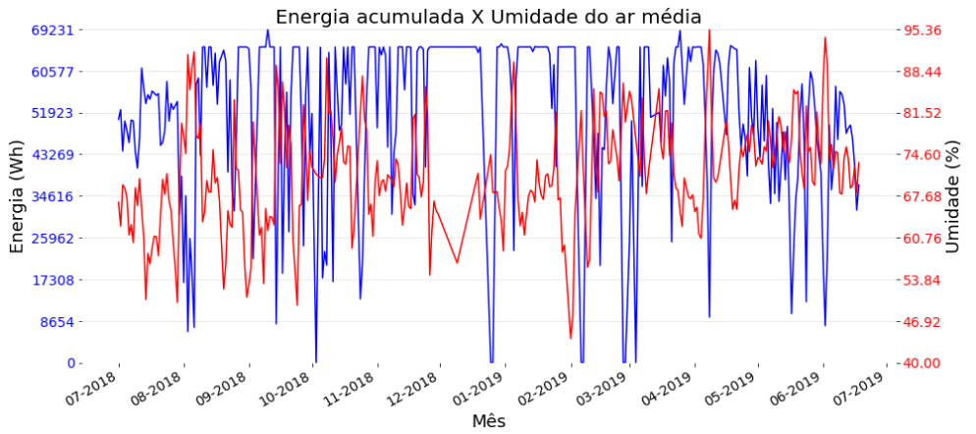
Gráficos

Slide 8
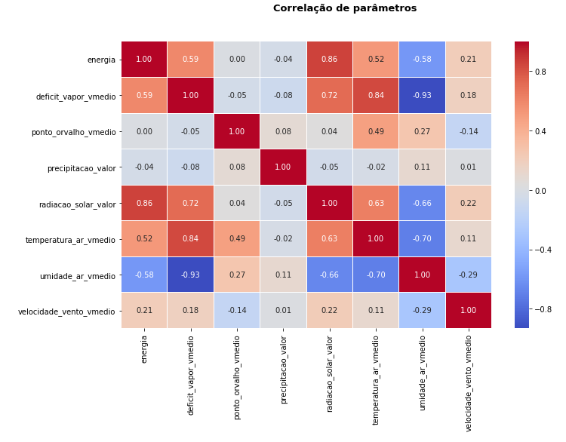
Correlação

Slide 9
Inicio do treinamento
Com os dados normalizados, os mesmos foram divididos de forma contínua em 85% para treino e 15% para testes, isto é, aproximadamente 261 dias para treino e 46 dias para testes.
Com os dados preparados e divididos, iniciou-se os treinamentos com alguns algoritmos de regressão.

Slide 10
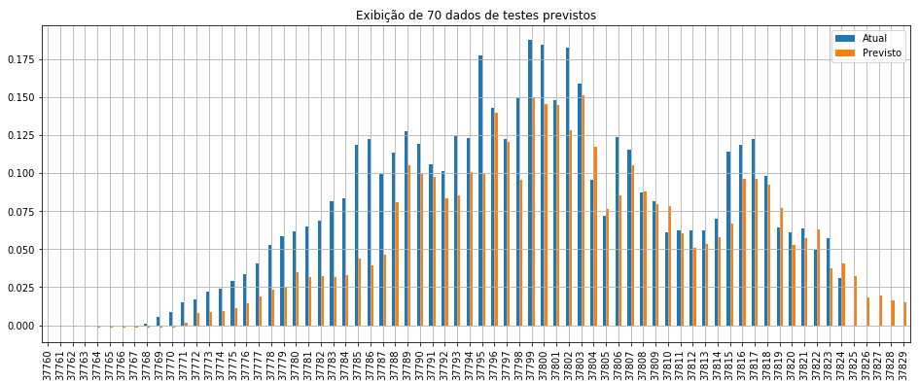
Regressão Linear com Radiação Solar
 | TREINO | TESTE
MSE | 0.001099 | 0.000599
RMSE | 0.033155 | 0.024482
r² | 75.25 % | 79.59 %
MAE | 0.018321 | 0.014412

Slide 11
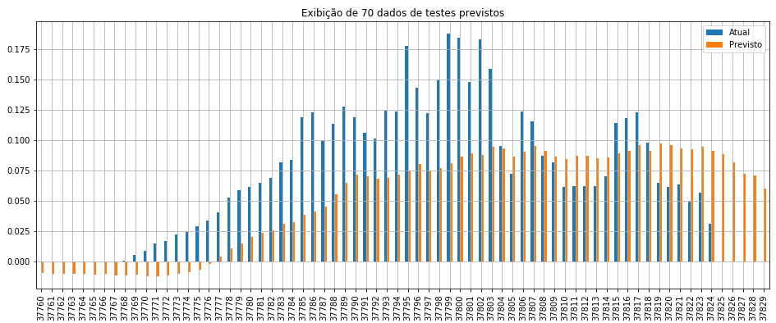
Regressão Linear sem Radiação Solar
 | TREINO | TESTE
MSE | 0.002788 | 0.001858
RMSE | 0.052797 | 0.043104
r² | 37.23 % | 36.74 %
MAE | 0.038524 | 0.031524

Slide 12
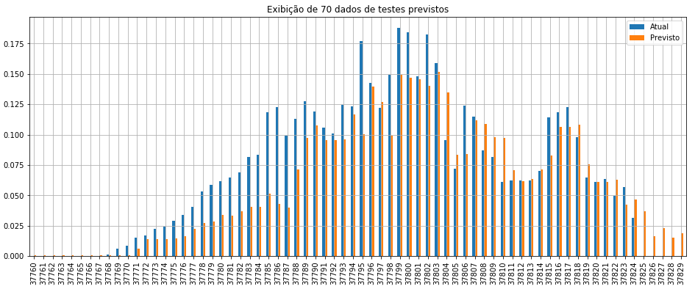
Random Forest com Radiação Solar
 | TREINO | TESTE
MSE | 0.000865 | 0.000506
RMSE | 0.029414 | 0.022502
r² | 80.52 % | 82.76 %
MAE | 0.015189 | 0.011234
Parâmetros
  max_depth: 9
  max_features: ‘sqrt’
  min_samples_leaf: 12
  min_samples_split: 2
  n_estimators: 200

Slide 13
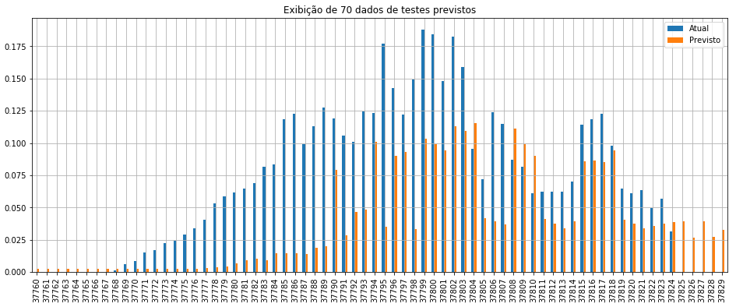
Random Forest sem Radiação Solar
 | TREINO | TESTE
MSE | 0.002089 | 0.001582
RMSE | 0.045708 | 0.039779
r² | 52.96 % | 46.13 %
MAE | 0.029382 | 0.023850
Parâmetros
  max_depth: 9
  max_features: ‘sqrt’
  min_samples_leaf: 12
  min_samples_split: 2
  n_estimators: 200

Slide 14

XGB com Radiação Solar
 | TREINO | TESTE
MSE | 0.000973 | 0.000519
RMSE | 0.031200 | 0.022789
r² | 78.08 % | 82.32 %
MAE | 0.017253 | 0.012499
Parâmetros
  colsample_bytree: 0.6
  learning_rate: 0.03
  max_depth: 3
  min_child_weight: 8
  n_estimators: 175
  n_jobs: 4
  objective: 'reg:squarederror‘
  subsample: 0.7

Slide 15
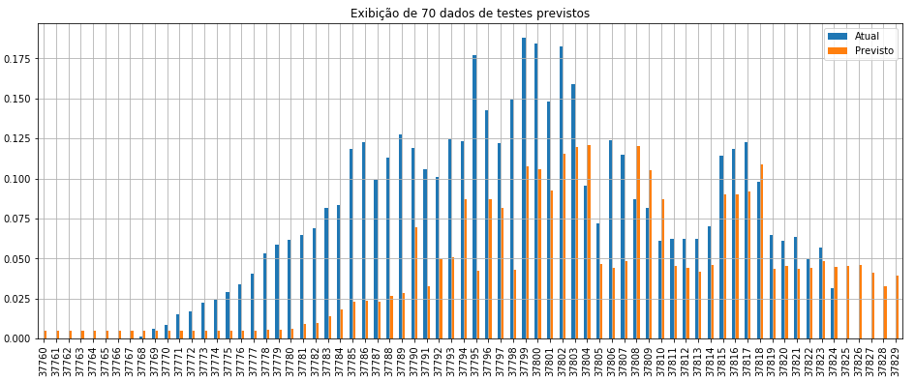
XGB sem Radiação Solar
 | TREINO | TESTE
MSE | 0.002295 | 0.001515
RMSE | 0.047907 | 0.038922
r² | 48.32 % | 48.42 %
MAE | 0.032339 | 0.024991
Parâmetros
  colsample_bytree: 0.6
  learning_rate: 0.03
  max_depth: 3
  min_child_weight: 8
  n_estimators: 175
  n_jobs: 4
  objective: 'reg:squarederror‘
  subsample: 0.7

Slide 16
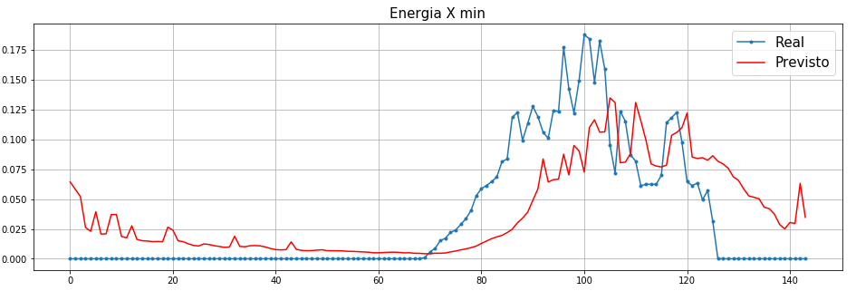
LSTM sem Radiação Solar
 | TREINO | TESTE
MSE | 0.002600 | 0.001749
RMSE | 0.050995 | 0.041819
r² | 41.45 % | 40.46 %
MAE | 0.035378 | 0.026966
Topologia
  1ª Camada 50 neurônios
  2ª Camada Oculta 1 neurônio
  optimizer: ‘adam’
  max_epochs: 70
  batch_size: 60

Slide 17
Melhor resultado
Mesmo sem o campo referente a radiação solar, os erros não apresentaram muita diferença.
De acordo com os treinamentos realizados, o resultado mais satisfatório (sem a radiação solar) foi do modelo XGBRegressor, se comparado os valores de erros obtidos.

